Slide 1

项目背景
智能手机
图形口令应用场景丰富
手机解锁，应用解锁，文件解锁
易受到肩窥攻击

Slide 2
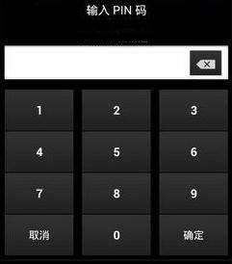
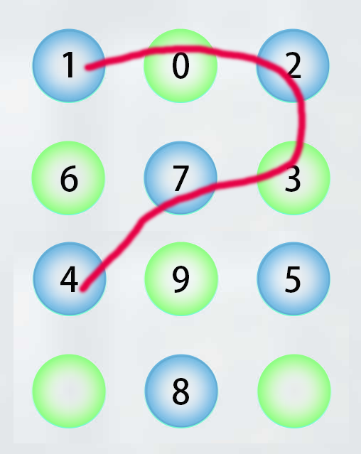
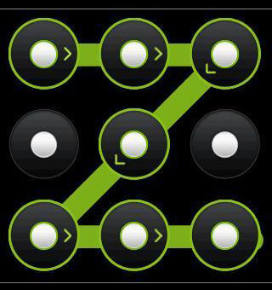
+
=
PIN：1234
SlidePIN：102374

Slide 3
项目设计
实际输入>口令长度
对真实口令进行混淆，无法直接看到口令
更容易猜到口令
滑动代替点击
输入速度更快
使用4位数字口令
方便记忆
生物特征识别
增加验证因子

Slide 4
生物特征识别算法
前期使用动态时间规整(Dynamic Time Warping, DTW)算法 验证可行性。
DTW算法是一种把时间规整和距离计算结合起来的非线性规整技术，具有概念简单、算法鲁棒性强的优点。
在后期实验中获取比较大量数据后 ，使用其他算法（如one-class SVM算法等）比较结果，确定最终算法。

Slide 5
实验设计
一次可用性实验
初步招募30名年龄、性
别、职业、分布均匀的用
户，按右图实验步骤进行
实验室实验。

Slide 6
实验设计
长期可用性实验（为期一周）
1）口令注册
参与长期用户实验的用户在实验第一天进行口令注册，在长期实验的整个过程中，用户都使用这一口令。
2）滑动特征训练
完成口令注册后，用户在第一天根据口令进行20次的滑动特征训练操作。此后的实验过程都使用训练生成的模板库。
3）滑动特征验证
验证操作从第一天开始，持续的最终结束。每天每个用户不定时进行20次滑动验证操作。系统将记录每个用户每天验证正确率，平均输入时间等数据。

Slide 7
实验设计
安全性实验
1) 观看轨迹
攻击者观看合法用户滑动轨迹的重放动画，播放完成后，将在PINSlide键盘下显示用户的滑动轨迹；
2) 口令猜测
攻击者根据轨迹图案猜测用户设置的真实口令。对于每次攻击，攻击者将有 5 次猜测机会；
3) 实施攻击
攻击者根据轨迹对合法用户的口令进行 20 次攻击，记录攻击相关数据。

